Slide 1
Лекція №1. Основи управління формуванням і розвитком потенціалу підприємства
1.1. Поняття і загальна модель формування та розвитку потенціалу підприємства.
1.2. Класифікаційні ознаки потенціалу підприємства.
1.3. Система управління формуванням і розвитком потенціалу підприємства.

Slide 2
1.1. Поняття і загальна модель формування та розвитку потенціалу підприємства.
ПОТЕНЦІАЛ - це сукупність усіх механізмів, пристроїв, внутрішніх сил, ресурсів, знарядь та засобів праці, а також персоналу, які вводять їх в дію, прихованих здатностей, що можуть бути використані в процесі діяльності суб’єкта господарювання.
Потенціал відображає не тільки абсолютний обсяг наявних матеріальних благ та послуг, але й розкриває невикористані, приховані можливості ресурсів, оптимальне поєднання яких забезпечує постійний розвиток підприємства.
Практичний результат наявних ресурсів господарюючої системи – це створення об’єктів діяльності.
В понятті „потенціал господарюючої системи” необхідно виділити наявність ресурсної складової, її вартості і сукупних результатів їх використання.

Slide 3
1.1. Поняття і загальна модель формування та розвитку потенціалу підприємства.
Потенціал підприємства оцінюється з погляду на:
минуле – сукупність об’єктів, які нагромаджені суб’єктом господарювання в процесі його діяльності для безперервного функціонування та сталого розвитку;
теперішнє – використання наявних можливостей підприємства та частка нереалізованого потенціалу;
майбутнє – потенціал формується з орієнтацією на розвиток ресурсів, їх вартості і результатів в майбутньому.

Slide 4
1.1. Поняття і загальна модель формування та розвитку потенціалу підприємства.
Основний зміст поняття „потенціал підприємства”:
інтегральне відображення (оцінка) поточних і майбутніх можливостей економічної системи трансформувати вхідні ресурси за допомогою притаманних її персоналу підприємницьких здібностей в економічні блага (об’єкти діяльності), максимально задовольняючи в такий спосіб корпоративні та суспільні інтереси

Slide 5
1.1. Поняття і загальна модель формування та розвитку потенціалу підприємства.
Потенціал підприємства характеризується чотирма основними РИСАМИ:
Перша риса. Потенціал підприємства визначається його реальними можливостями в тій чи іншій сфері соціально-економічної діяльності, причому не тільки реалізованими, а й нереалізованими з будь-яких причин.
Друга риса. Можливості будь-якого підприємства здебільшого залежать від наявності ресурсів і резервів (економічних, соціальних), не залучених у виробництво. Тому потенціал підприємства характеризується також і певним обсягом ресурсів, як залучених у виробництво, так і підготовлених для використання.
Третя риса полягає в тому, що потенціал підприємства визначається не тільки і не стільки наявними можливостями, але ще й навичками різних категорій персоналу до його використання з метою виробництва товарів, здійснення послуг (робіт), отримання максимального доходу (прибутку) і забезпечення ефективного функціонування та сталого розвитку виробничо-комерційної системи.
Четверта риса. Рівень і результати реалізації потенціалу підприємства (обсяги виробленої продукції або отриманого доходу (прибутку)) визначаються також формою підприємництва та адекватною їй організаційною структурою.

Slide 6
1.1. Поняття і загальна модель формування та розвитку потенціалу підприємства.
МОДЕЛЬ ПОТЕНЦІАЛУ ПІДПРИЄМСТВА ВИЗНАЧАЄТЬСЯ:
обсягом та якістю наявних у нього ресурсів (кількістю зайнятих працівників, основними виробничими і невиробничими фондами або матеріальними запасами, фінансовими та нематеріальними ресурсами – патентами, ліцензіями, інформацією, технологією);
можливостями керівників та інших категорій персоналу створювати певні види продукції, інакше кажучи, їхнім освітнім, кваліфікаційним, психофізіологічним та мотиваційним потенціалом;
можливостями менеджменту оптимально використовувати наявні ресурси підприємства (професійною підготовкою, талантом, умінням створювати й оновлювати організаційні структури підприємства);
інформаційними можливостями, тобто можливостями підприємства генерувати і трансформувати інформаційні ресурси для використання їх у виробничій, комерційній та управлінській діяльності;
інноваційними можливостями підприємства щодо оновлення техніко-технологічної бази виробництва, переходу на випуск нової конкурентоспроможної продукції, використання сучасних форм і методів організації та управління господарськими процесами;
фінансовими можливостями залучення коштів, що їх бракує (кредитоспроможністю, внутрішньою та зовнішньою заборгованістю у сфері фінансів);
іншими можливостями.

Slide 7
1.2. Класифікаційні ознаки потенціалу підприємства
Класифікація потенціалу підприємства здійснюється за такими напрямами:
за об’єктами дослідження;
за ступенем реалізації;
за сферою реалізації;
за принципом ієрархії;
за функціями управління.

Slide 8
1.2. Класифікаційні ознаки потенціалу підприємства
Класифікація потенціалу підприємства здійснюється за такими напрямами:
за об’єктами дослідження;
за ступенем реалізації;
за сферою реалізації;
за принципом ієрархії;
за функціями управління.

Slide 9
1.2. Класифікаційні ознаки потенціалу підприємства
ЗА ОБ’ЄКТАМИ ДОСЛІДЖЕННЯ
Ресурсний
сукупність елементів, які нагромаджені підприємством для здійснення господарської діяльності і зумовлюють можливість функціонування та розвитку господарюючої системи.
Господарський
Ресурсний потенціал підприємства проявляється в процесі його діяльності через величину господарського потенціалу.
Вартісний
Ресурсний і господарський потенціал підприємства формує його вартісний потенціал. Вартісний потенціал підприємства має моментний характер, як сукупність власних джерел формування майнових об’єктів.

Slide 10
1.2. Класифікаційні ознаки потенціалу підприємства
Ресурсний
потенціал

Slide 11
1.2. Класифікаційні ознаки потенціалу підприємства
Господарський
потенціал

Slide 12
1.2. Класифікаційні ознаки потенціалу підприємства
Вартісний
потенціал

Slide 13
1.2. Класифікаційні ознаки потенціалу підприємства
ЗА СТУПЕНЕМ ВИКОРИСТАННЯ
фактичний
(поточний, реалізований, досягнений у даний момент)
перспективний
(стратегічний, орієнтований на досягнення довгострокових цілей)
Така диференціація дозволяє оцінювати ступінь використання потенціалу підприємства через порівняння його перспективного рівня з фактичним значенням.
Основним етапом оцінки стає визначення потенційних можливостей підприємства

Slide 14
1.2. Класифікаційні ознаки потенціалу підприємства
ЗА СФЕРОЮ РЕАЛІЗАЦІЇ
Ринковий (зовнішній)
Зовнішній характеризує можливості підприємства, орієнтовані на ринок, і визначається потенційним обсягом попиту, незадоволеним сформованою ним пропозицією. Підприємство має обмежений вплив на зовнішній (ринковий) потенціал через складність, динамічність, непередбачуваність зовнішнього середовища.
Внутрішній
Внутрішній потенціал представлений ресурсами та компетенціями, які дозволяють реалізувати ринкові шанси, що надаються.

Slide 15
1.2. Класифікаційні ознаки потенціалу підприємства
Підприємство можна розглядати як систему, що складається з більш дрібних підсистем – бізнесів-одиниць, виділених за принципом значущості їхнього функціонування для бізнесу в цілому.
ЗА ПРИНЦИПОМ ІЄРАРХІЇ
потенціал підприємства як системи глобального рівня
потенціали бізнес-одиниць як підсистем нижчого рівня, які визначають разом з тим ефективність реалізації сукупних можливостей за рахунок адитивного та синергічного ефекту

Slide 16
1.2. Класифікаційні ознаки потенціалу підприємства
ЗА ФУНКЦІОНАЛЬНИМИ НАПРЯМАМИ
маркетинговий (здатність маркетингової системи підприємства забезпечити його постійну конкурентоспроможність)
виробничий (здатність виробничої системи забезпечити випуск продукції в обсязі, що відповідає потенціалу попиту)
фінансовий (здатність фінансової служби забезпечити основні ланки ланцюжка «збут – виробництво – закупівлі» фінансовими ресурсами за принципом найбільш ефективного їхнього розподілу)
організаційний (здатність менеджменту створити ефективну систему взаємодії між усіма елементами потенціалу)

Slide 17
1.3. Система управління формуванням і розвитком потенціалу підприємства
Управління – це визначення мети діяльності і організації роботи так чином, щоб ця мета досягалася по завершенню діяльності.
Управління потенціалом підприємства – це процес прийняття та здійснення управлінських рішень, спрямованих на раціональне використання, оптимізацію та нарощування потенціалу підприємства з метою досягнення поставлених цілей і забезпечення стійкого функціонування і розвитку підприємства.

Slide 18
1.3. Система управління формуванням і розвитком потенціалу підприємства
ВИДИ УПП:
оперативне управління
направлене на використання потенціалу підприємства для досягнення його поточної мети і ухвалення оперативних рішень по недопущенню кризового стану
стратегічне управління
направлене не тільки на використання, але і на розвиток потенціалу з урахуванням майбутніх етапів середовища.

Slide 19
1.3. Система управління формуванням і розвитком потенціалу підприємства
ЕТАПИ УПРАВЛІННЯ ПОТЕНЦІАЛОМ ПІДПРИЄМСТВА:
формування інформаційного забезпечення та виявлення структури потенціалу підприємства: виділення процесів і ресурсів, що входять до складу потенціалу;
встановлення місії та цілей організації;
оперативне управління ресурсами на основі ситуаційного ресурсно-функціонального підходу;
аналіз зовнішнього та внутрішнього середовища з метою виявлення конкурентних переваг та слабких сторін підприємства;
формування методики діагностики потенціалу: кількісна оцінка складових потенціалу, аналіз помилок і похибок, аналіз життєвого циклу підприємства та його продукції;
виявлення синергетичного впливу елементів один на одного та проведення інтегральної оцінки конкурентоздатності підприємства;
формування загальної та локальних стратегій підприємства (планування поточної діяльності, стратегічне планування виробничої програми);
використання механізму контролінгу з метою коригування поставлених цілей;
моніторинг використання потенціалу;
визначення основних напрямів розвитку потенціалу підприємства.

Slide 20
Лекція №2. Оптимізація структури потенціалу підприємства
2.1. Потенціал підприємства як відкрита економічна система
2.2. Структура потенціалу підприємства
2.3. Фактори, що впливають на структуру потенціалу підприємства

Slide 21
2.1. Потенціал підприємства як відкрита економічна система
Підприємство – це складна відкрита виробничо-господарська і соціальна система, яка:
складається із взаємозалежних частин (виробництв, цехів,дільниць, служб тощо), діяльність яких впливає на кінцевий результат господарювання; кінцевими цілями будь-якого господарювання є створення товарів для задоволення потреб у них суспільства і потреби людини в праці, а для досягнення цих цілей необхідні ресурси, тобто предмети і засоби праці, земля, праця та інформація;
взаємодіє із зовнішнім оточенням, з якого в систему надходять необхідні для виробничої діяльності фактор виробництва та в якому використовуються результати виробництва – продукція, роботи, послуги;
здійснює діяльність, спрямовану на задоволення потреб суспільства (зовнішнього середовища системи);
має властивості, що притаманні складним відкритим цілеспрямованим системам: здійснює певні процеси протягом життєвого циклу продукції, реагує на зміну зовнішнього оточення і самостійно забезпечує свій розвиток, має характерне складних систем поєднання властивостей цілісності та відокремленості, які певним чином впливають на її функціонування та розвиток.

Slide 23
2.2. Структура потенціалу підприємства
Структура системи, якою є потенціал підприємства представляє собою мережу найсуттєвіших, стійких (інваріантних) зв’язків між елементами.
Об’єктні складові пов’язані з матеріально-речовинною та особовою формою потенціалу підприємства. Вони споживаються і відтворюються в тій чи іншій формі в процесі функціонування. До них належить: інноваційний потенціал, виробничий потенціал, фінансовий потенціал та потенціал відтворення.
Суб’єктні складові пов’язані із суспільною формою їх виявлення. Вони не споживаються, а становлять передумову, загальноекономічний, загальногосподарський соціальний чинник раціонального споживання об’єктних складових.
На особливу увагу в структурі потенціалу підприємства заслуговують: трудовий, інфраструктурний та інформаційний потенціали, їх не можна однозначно віднести чи то до суб’єктних, чи то до об’єктних складових.

Slide 24
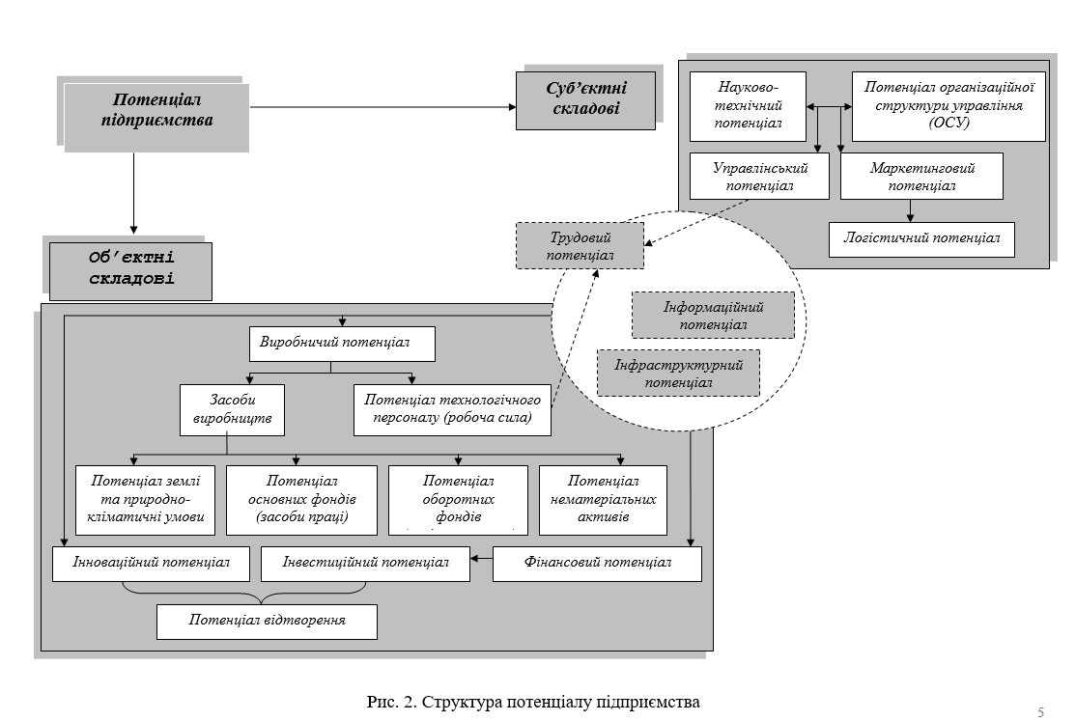

Slide 25
2.3. Фактори, що впливають на структуру потенціалу підприємства
ФАКТОРИ
Фактори пропозиції зумовлюють фізичну здатність господарюючої системи до формування економічного потенціалу на принципах сталого зростання. Серед цих факторів виділяють об’єкти природних, майнових, трудових ресурсів та системи управління.
Фактори попиту. Економічний потенціал залежить також від джерел попиту, тобто має забезпечуватися доходами покупців, а їх рівень визначає величину використання наявних факторів пропозиції.
Фактори пропозиції й попиту, які впливають на економічний потенціал взаємопов’язані. Так, неповне залучення підприємствами трудових ресурсів уповільнює темпи нагромадження ними майнових об’єктів, а низькі темпи впровадження інноваційних інвестицій можуть спричинити вивільнення працівників з господарської діяльності.

Slide 26
2.3. Фактори, що впливають на структуру потенціалу підприємства
Фактори ефективності внутрішньої політики. Внутрішня політика підприємства щодо його економічного потенціалу формується інструментами реалізації функцій управління, які об’єднуються в замкнену систему, що забезпечує ефективність функціонування суб’єктів господарювання.
Фактори ефективності зовнішньої політики.
Основними напрямами зовнішньої економічної політики, що визначаються державою, є:
структурно-галузева політика
інвестиційна політика
амортизаційна політика
політика інституційних перетворень
цінова політика
антимонопольно-конкурентна політика
бюджетна політика
податкова політика
грошово-кредитна політика
валютна політика
зовнішньоекономічна політика

